Slide 1
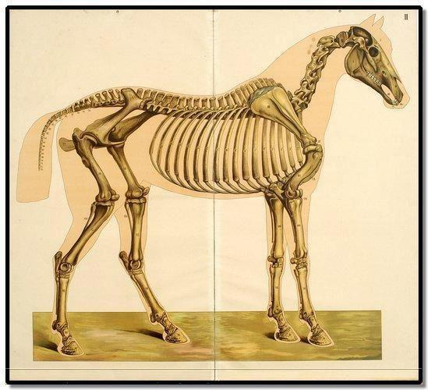
Exterior de equinos
Profa. Dra. Roberta Ariboni Brandi

Slide 2
A Ezoognósia é o estudo do exterior dos animais domésticos.
É a ferramenta mais importante na seleção genética dos equinos
A Ezoognósia compreende o conhecimento da denominação das regiões do corpo, das Pelagens, conformação e aprumos;
Equino é a espécie de interesse zootécnico que tem a maior correlação entre a aparência geral e a função;
“Um animal funcional tem uma boa conformação, um bom equilíbrio e proporções adequadas para seu bom desempenho”;

Slide 3
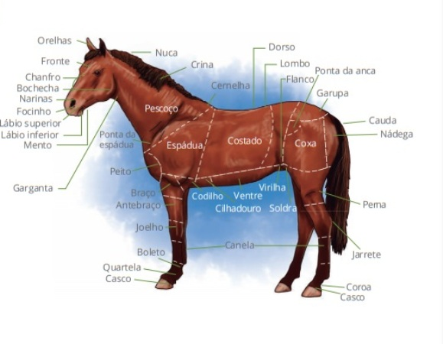
Partes do corpo do cavalo
Cabeça
Pescoço
Tronco

Slide 4
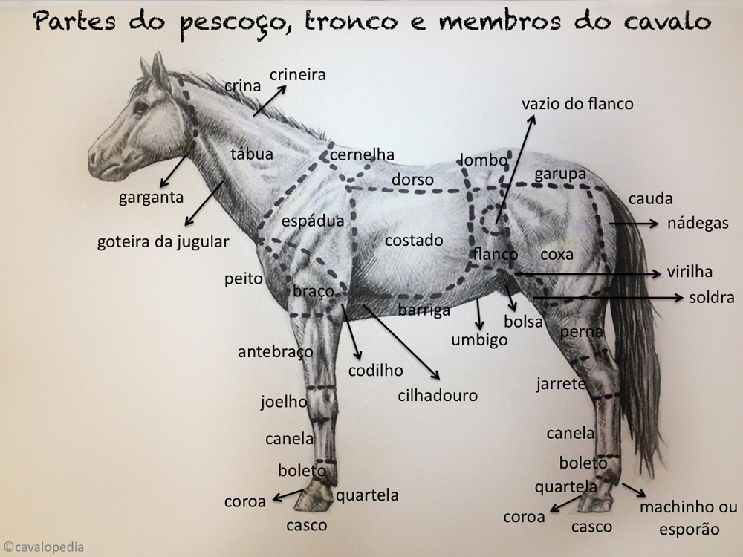

Slide 5
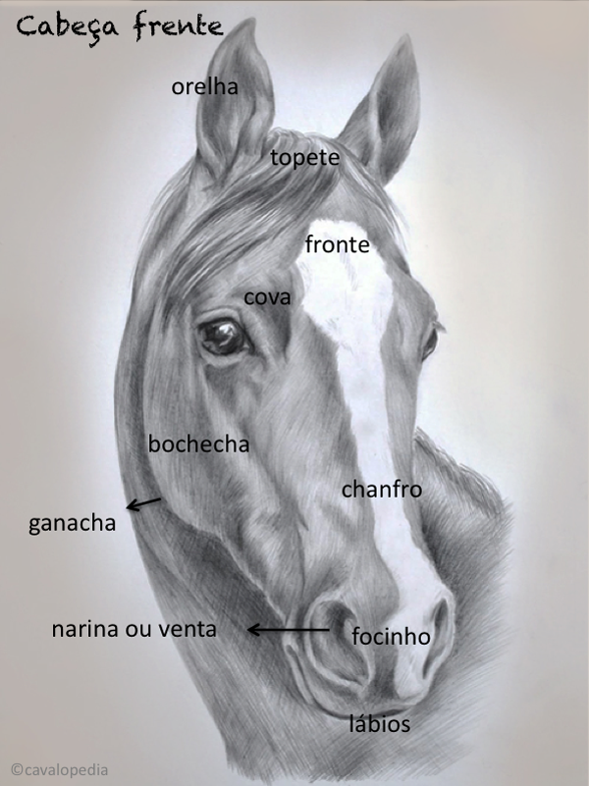
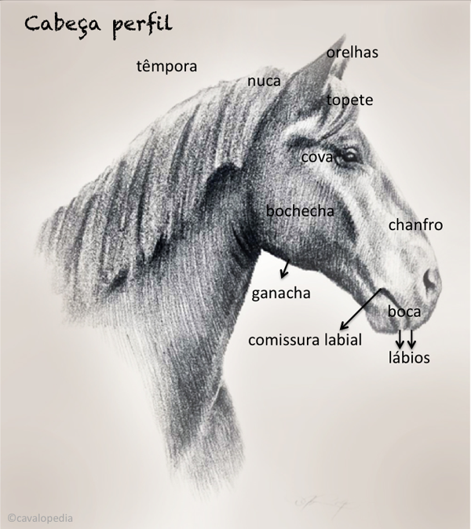

Slide 7
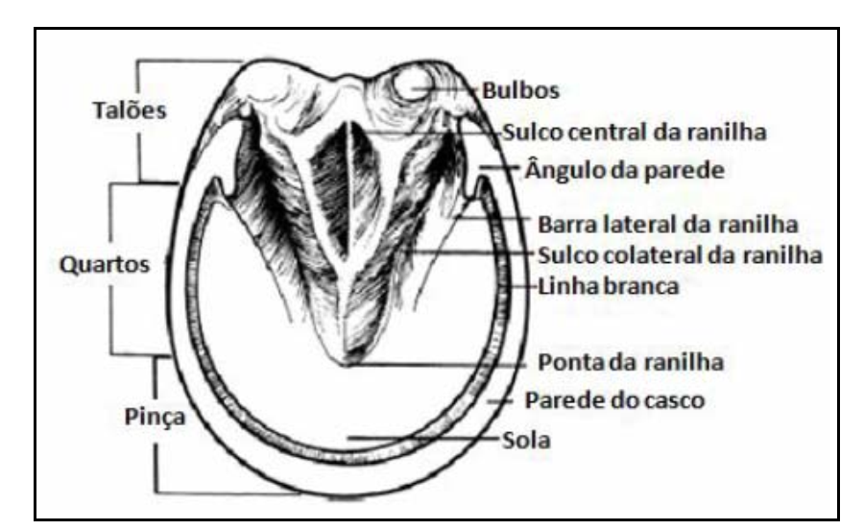

Slide 8
Cerca de 60-65% de todo o peso do equídeo é sustentado pelos membros torácicos e os 40-35% restantes são sustentados pelos membros pélvicos.
Função do casco: suporta o peso do animal, absorve o impacto com o solo, resiste ao desgaste, auxilia na propulsão e atua como uma bomba hidráulica para o retorno sanguíneo da extremidade do membro
Nos equinos ferrados, o peso encontra-se distribuído na muralha e sola, quando em posição quadrupedal.
Se o equino permanece numa superfície que se adapta à forma do casco, a distribuição do peso ocorre ao longo da sola e ranilha

Slide 9
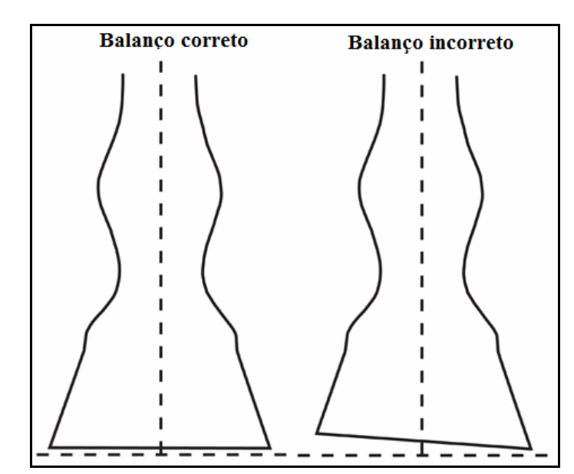

Slide 10
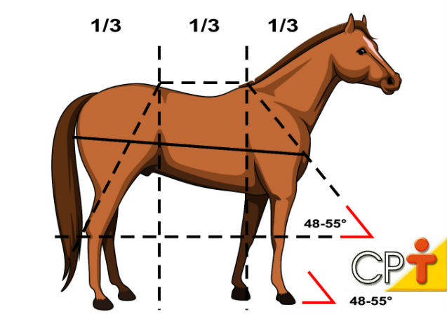
Menor que 48º= achinelado
Maior que 56º= encastelado

Slide 11
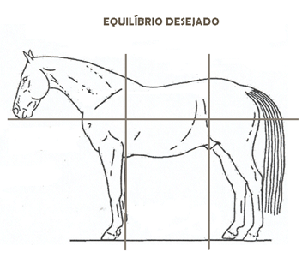

Slide 12
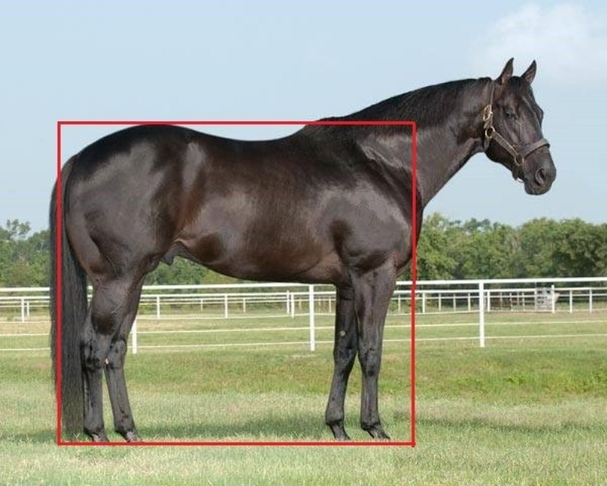
O que nos queremos de um cavalo?
Boa conformação
Proporções adequadas
Equilíbrio

Slide 13
Definição:
Proporção: relações entre as diversas regiões do corpo e o conjunto formado por elas. É a relação entre relações entre as medidas de comprimento, de perímetro e de peso.
O equilíbrio: se as partes do corpo, observadas em conjunto, são adaptadas a função a que ela se destina, como sela, esporte ou tração.
Algumas relações:
Altura da cernelha= a Altura da Garupa
Comprimento do corpo= 2,5X o comprimento da cabeça;
Comprimento do pescoço e da espadua= comprimento da cabeça
os cavalos bem proporcionados devem ter a razão entre a altura na cernelha com o comprimento do corpo igual a 1

Slide 14
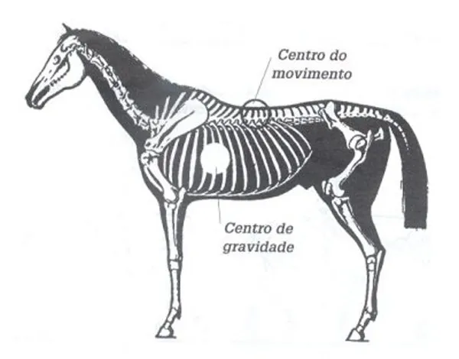
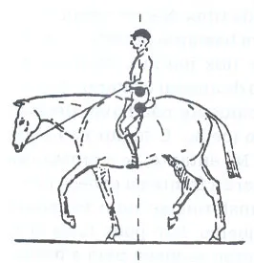

Slide 15
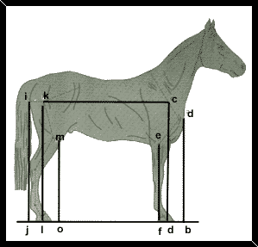
PERFIL – Deverá partir da articulação escápulo-umeral, na sua porção mais anterior e descer paralelamente ao membro, tocando o solo a cerca de 10 cm à frente da pinça do casco. Tirada do centro de sustentação da espádua sobre os membros anteriores, passar pelo meio do braço e tocar o solo pelo meio do casco como se o dividisse lateralmente em dois.
VISTO DE PERFIL -baixada da ponta da nádega, tangenciando o jarrete, tocar o solo atrás dos talões. Baixada da soldra, toca o solo a cerca de 10 cm adiante do casco. É a linha baixada da articulação coxo-femural, quepassa pelo centro da perna e toca o solo, dividindo o casco pelo meio.

Slide 16
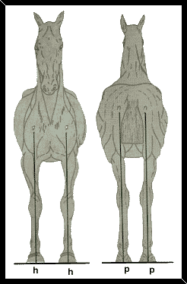
FRENTE – Esta linha é uma vertical baixada da ponta da espádua ao solo. Dividir teoricamente o joelho, a canela, a quartela e o casco em partes iguais.
VISTO DE TRÁS – baixada da ponta da nádega ao solo e dividir, a partir do jarrete, as regiões ao meio, ficando entre os cascos uma distância igual a largura destes.

Slide 17
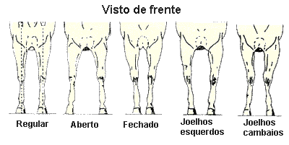

Slide 18
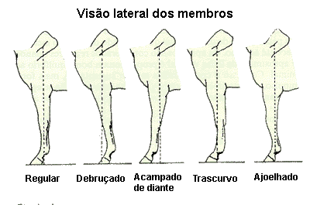

Slide 19
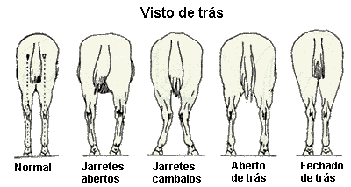

Slide 21
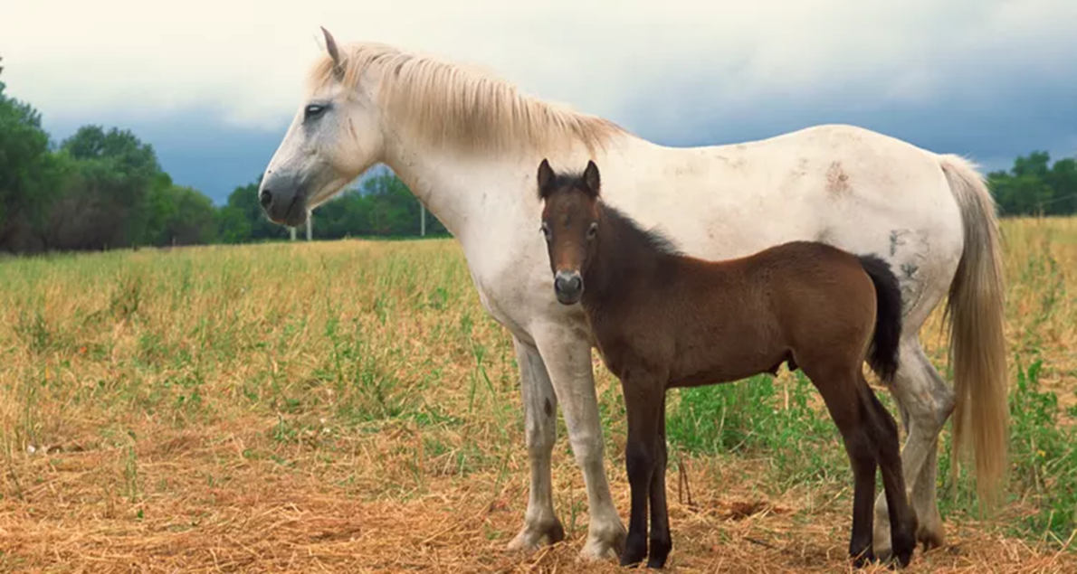
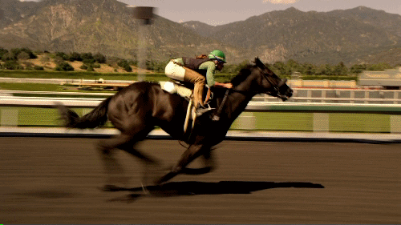
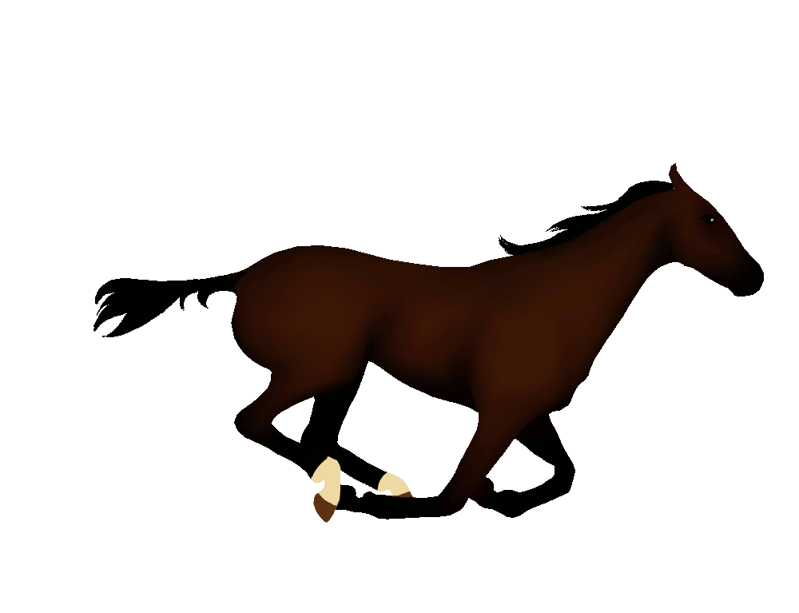
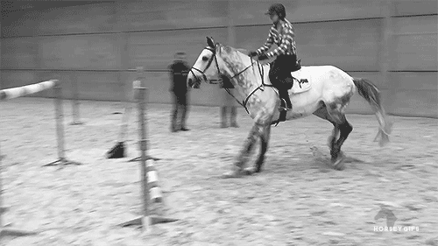

Slide 22
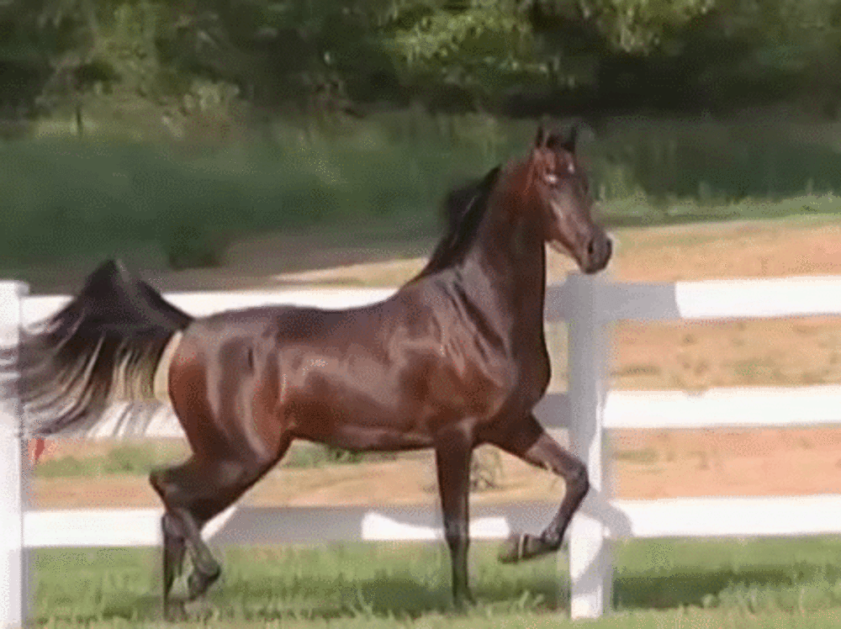
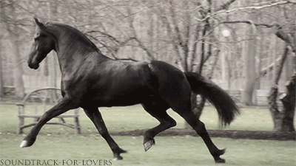
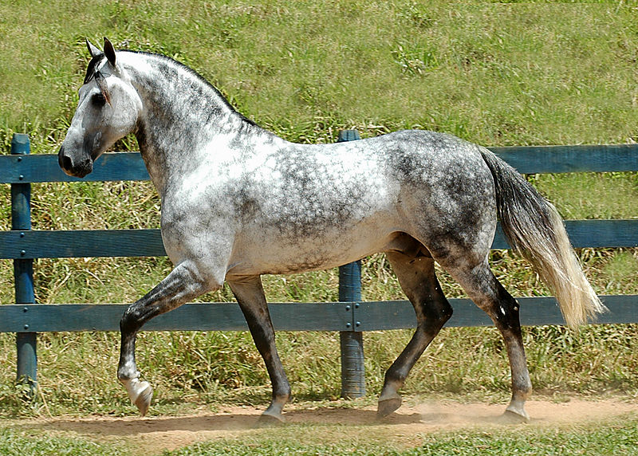

Slide 23
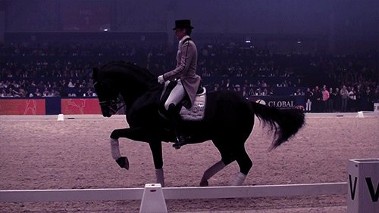
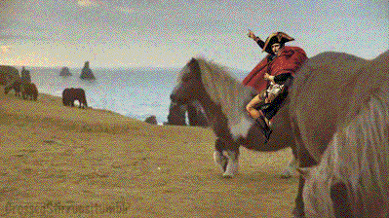

Slide 24
Pelagens simples e uniformes: os pelos do corpo apresentam uma só cor, mas variações na tonalidade podem ocorrer. A crina, a cauda e as extremidades dos membros são da mesma cor, mais claras ou até mais escuras, mas nunca pretas.
Pelagens simples com crinas e extremidades escuras: coloração uniforme na cabeça, pescoço e tronco. Crina, cauda e extremidades pretas.
Pelagens compostas: interpolação de pelos de duas ou três cores diferentes.
Pelagens conjugadas: este grupo é caracterizado por apresentar pelos brancos como base das pelagens escuras, as quais formam malhas ou pintas.

Slide 25
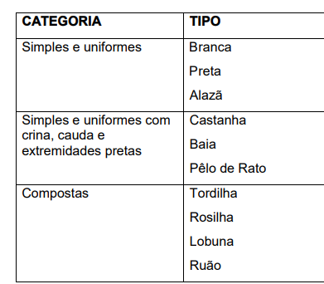
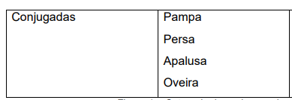

Slide 26
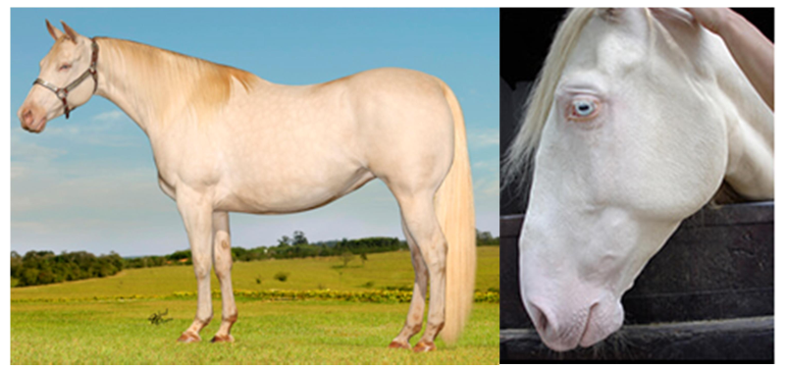
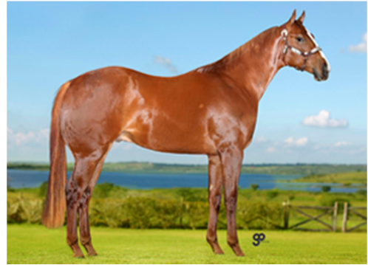
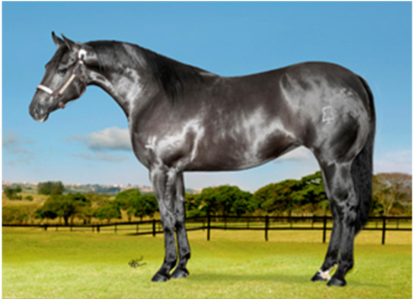
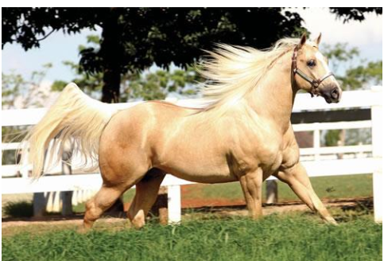
Pelagens simples e uniformes
Alazão
Branco
Preto

Slide 27
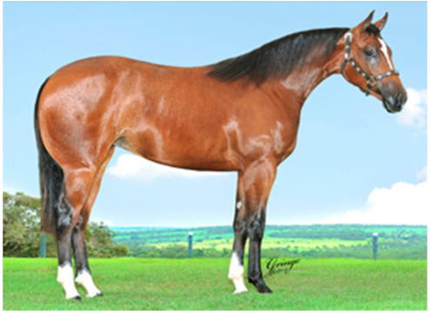
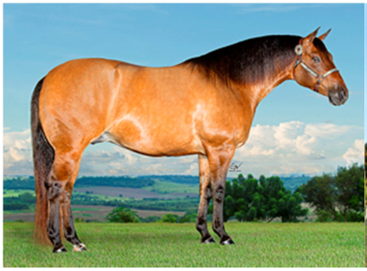
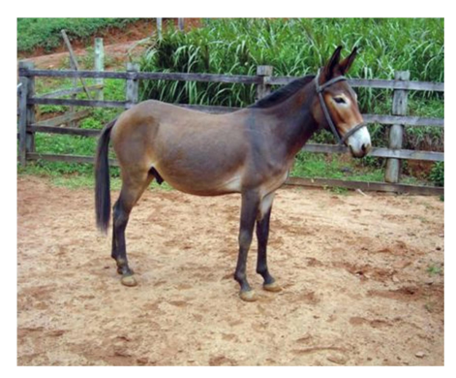
Pelagens simples com crinas e extremidades escuras
castanha
Baio
Pelo de rato

Slide 28
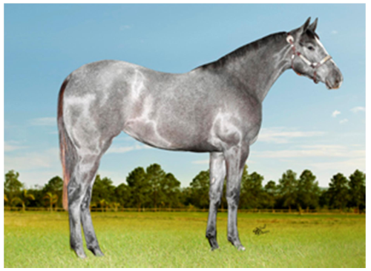
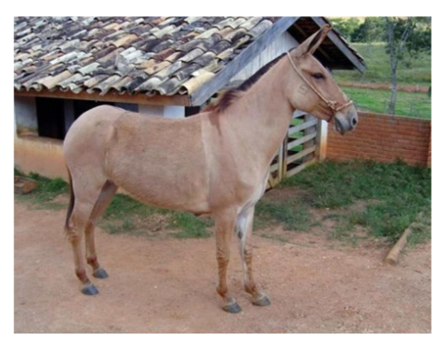
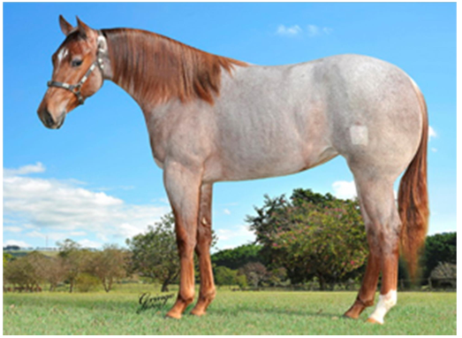
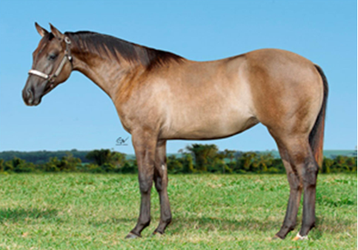
Pelagens compostas
Ruão
Tordilho
Rosilho
Lobuno

Slide 29
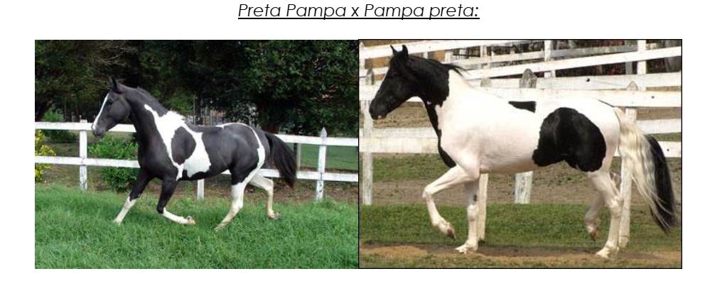
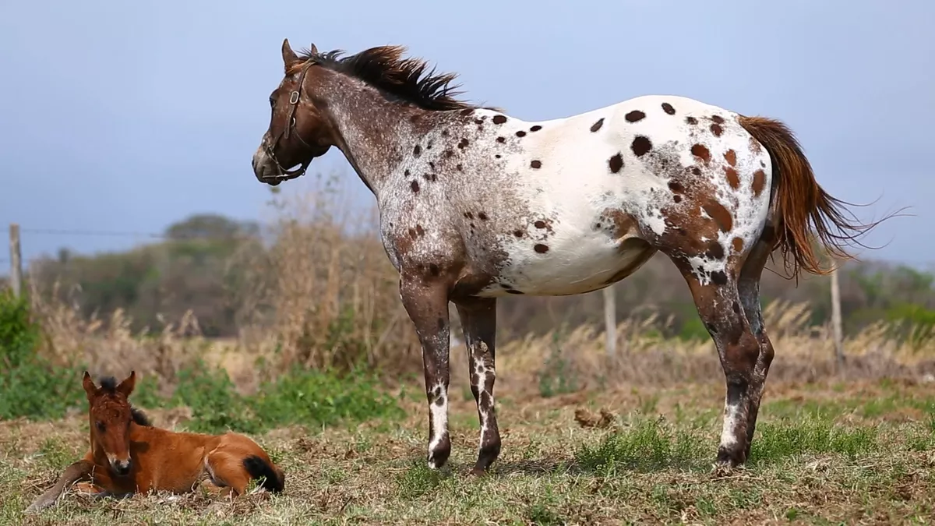
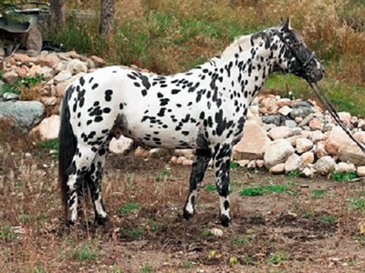
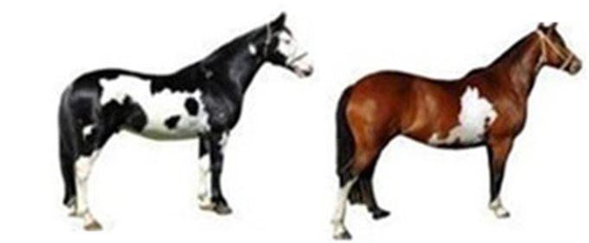
Pampa
Pelagens conjugadas
Apaloosa
Se a proporção de malhas brancas for maior, a palavra pampa precede a designação
oveiro
persa

Slide 32
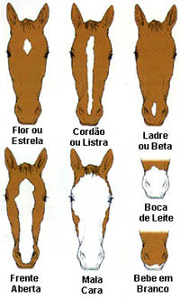
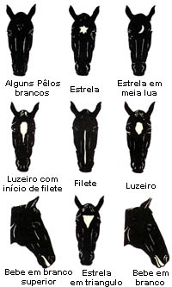

Slide 33
